Slide 1
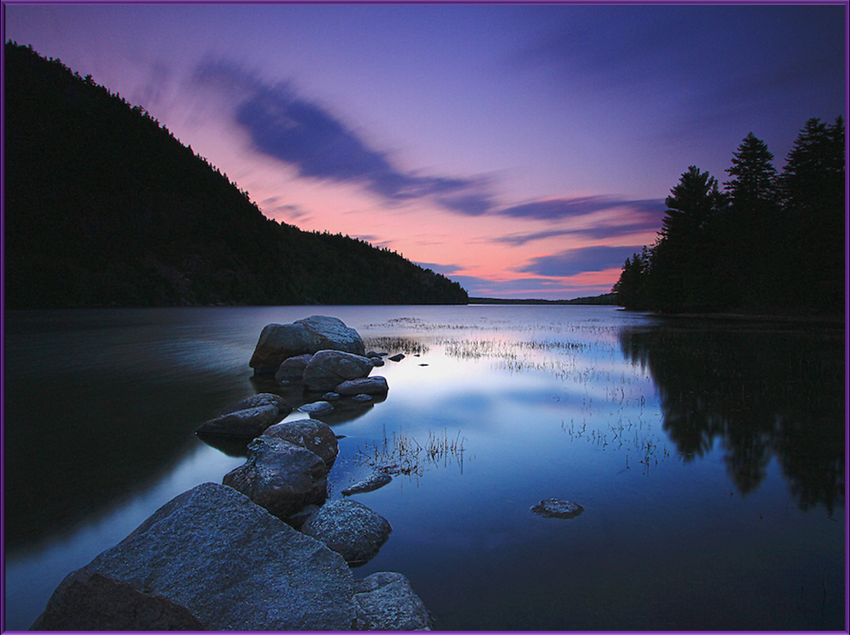

Quand commence la journée?
(2ème Parti)
(Selon ce que dit La Torah)

Slide 2
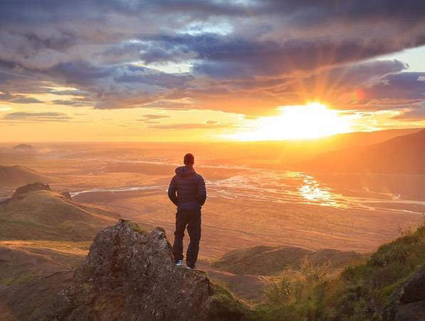
Quand commence la journée?
(Selon vous?)

Slide 3
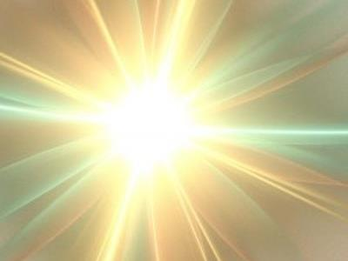
Quand commence la journée selon
YAHUAH
Calendrier
De L’ALLIANCE
?

Slide 4
Yahuah est Lumière. Il n'est jamais associer au «ténèbres» dans Genèse 1.
YAHUAH
Calendrier
De L’ALLIANCE
Au 1er jour de la création
(au verset 1)
la terre étais illumine avec Yahuah, il est Lumière.

Slide 5

“La Lumière” commence le premier cycle de 24 heures – du 1st jour
jusqu’à ce que parresse “La Lumière” pour commencer le second jour du cycle de 24 heures.
Tout ce qui concerne la journée de
Yahuah est de “lumière” à “lumière.”

Slide 6
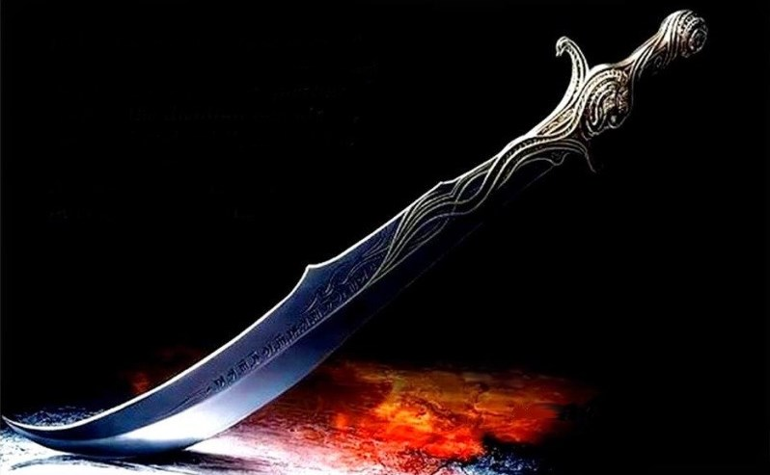
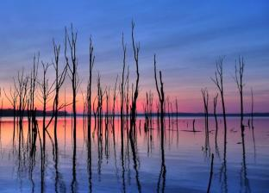
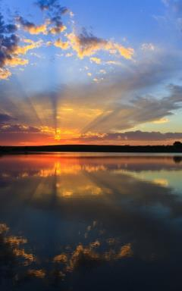
Si le jour de Yahuah débute avec la “lumière” alors ~
pourquoi les observateurs du Sabbath commence leur journée au coucher du soleil?

Slide 7
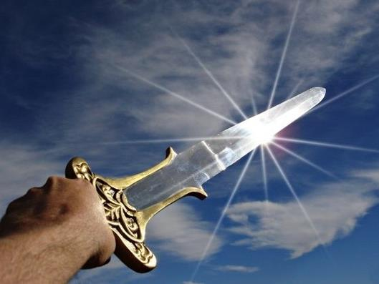
Une telle question nécessite une réponse pour ce sujet!
Cette
question a commencé au
début avant le verset de la Genèse 1: 1.

Slide 8
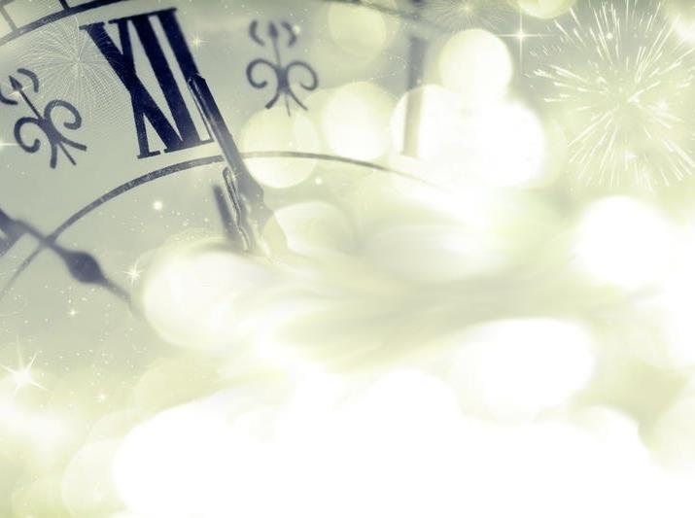
Au ciel, avant
Gen 1:1, Lucifer a usurpé le culte appartenant à juste titre à Yahuah.
Étant jeté sur cette terre, le plan de l'ennemi de Yahuah n'a pas changé.
Il y a une façon dont Satan a atteint son objectif par une tromperie intéressante.

Slide 9
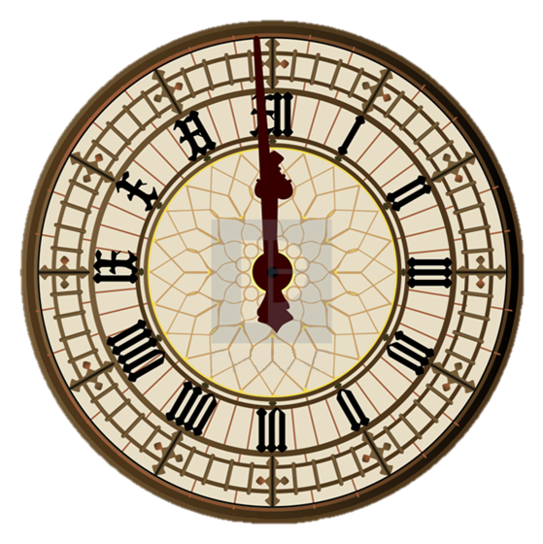
Comment? Satan a volé le culte dû au Créateur en changeant le calendrier de Yahuah utilisé pour trouver Ses statuts de culte hebdomadaires et annuels.

Slide 10
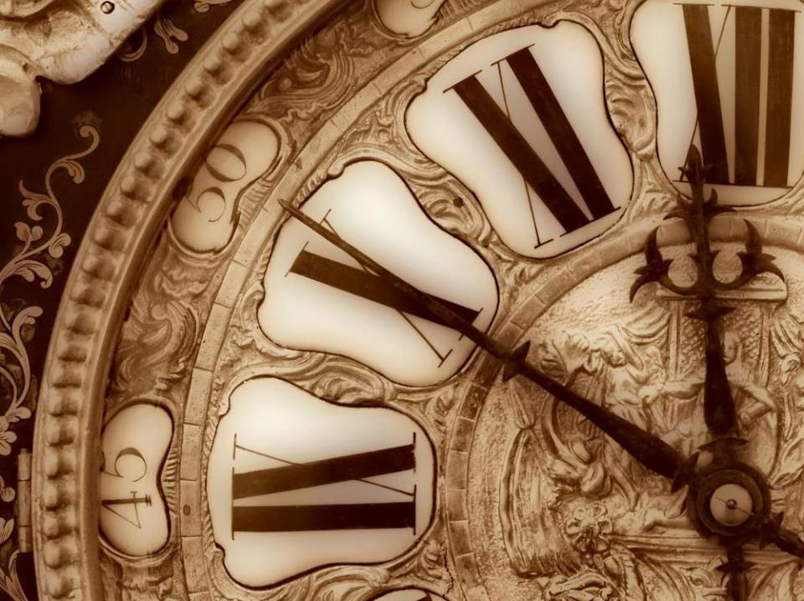
Mais ce n'est pas tout ce qu'il a changé. Il a même changé quand le jour commence pour les statuts de culte de Yahuah.
10

Slide 11
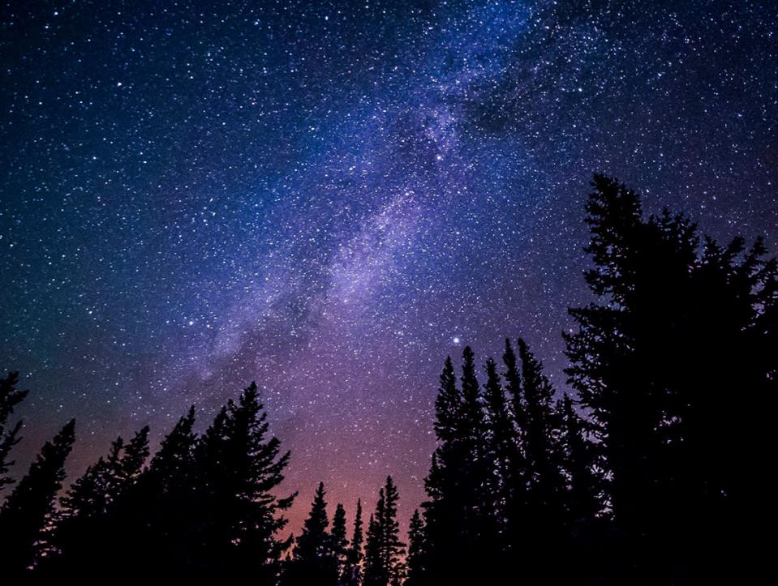
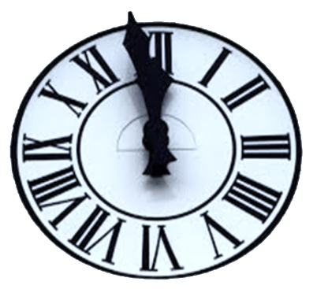
La “journée”
moderne de 24 heures commence à minuit.
Ceci est connu comme le calcul romain civil du temps
comme on le trouve dans les évangiles.
[Voir Matt 27:19.]
11

Slide 12
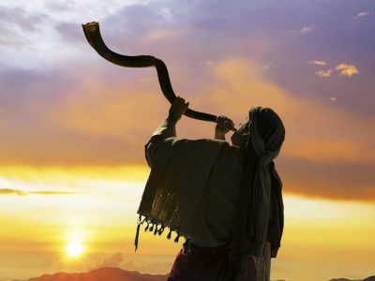
Juifs et la plupart des Sabbatariens
“observateur des festivals ”
commencent leur sabbat le vendredi soir au coucher du soleil.

Slide 13
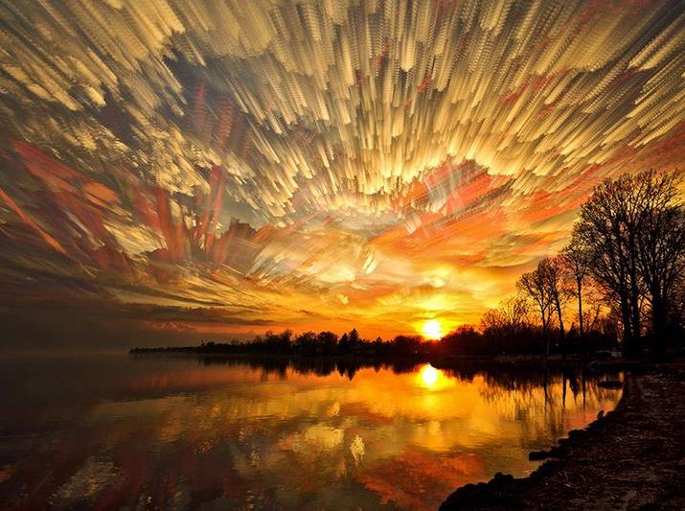
Julian Morgenstern
The Ancient Calendars of Israel (pg 103)
Souvenez-vous, le Sabbat hebdomadaire est le premier fleuron des festivals de Yahuah (Lév 23:2-8). Noté il y a une énorme quantité d'informations exposées, dans les Écritures qui sont résumées comme suit: “Jusqu'à la période IIa [env. 700 -300 av. J.-C.], appartiennent à ces processus qui ont pratiquement achevé L’ÉVOLUTION du Calendrier III comme parfait, ou calendrier luni-solaire à peu près parfait,viz., le CHANGEMENT dans le système de calcul du jour, la RE-DATE des festivals commençant au coucher du soleil, et avec ça la fusion finale et complète des fêtes de la Pâque et de Mazzot, comme enregistré dans Exo 12:18, le Nouveau SYSTÈME de mois de trente et vingt-neuf jours alternativement chacun et le Nouveau SYSTÈME d'intercalation.” [Changement de la Torah de l’Aube à l’Aube, et les Mazzaroth/Tequfah Lumière calcul basé pour calendrier.]

Slide 14
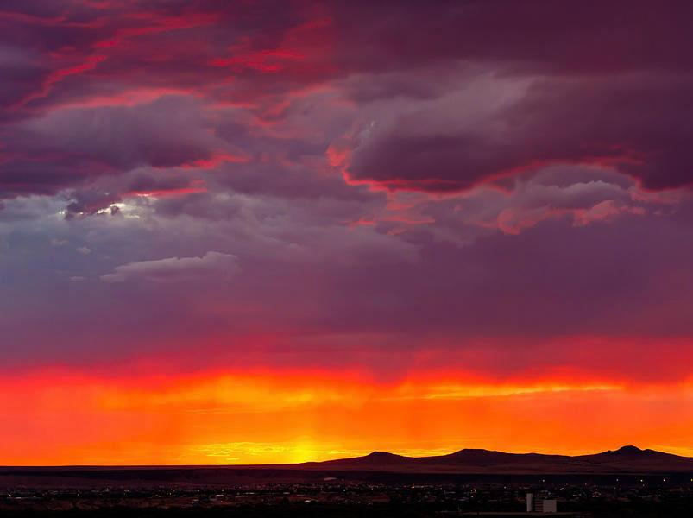


Cependant, les Écritures révèlent quand le jour commence et ce n'est ni minuit, ni midi, ni coucher du soleil, ni le soir, ni au lever du soleil.!
Commençons par une introduction d'abord des évènements littéraires avant de passer aux définitions.
Évènements littéraires
Définitions
14

Slide 15
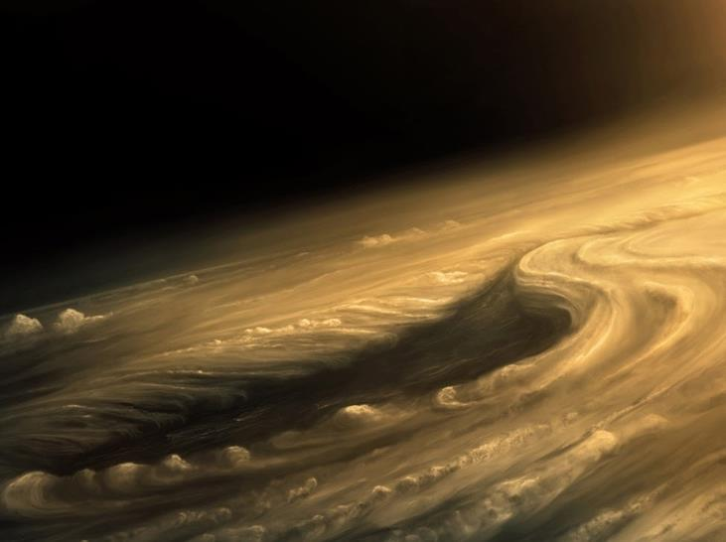
La restauration de la Création à commencé après que la terre soit devenue
[H1961 soit - “devenue”]
vide, sans forme & sombre.
(Gen 1:2a)
Cette “noirceur” est <choskek H2822> not <layil/nuit H3915>.
Évènement
Littéraires.

Slide 16
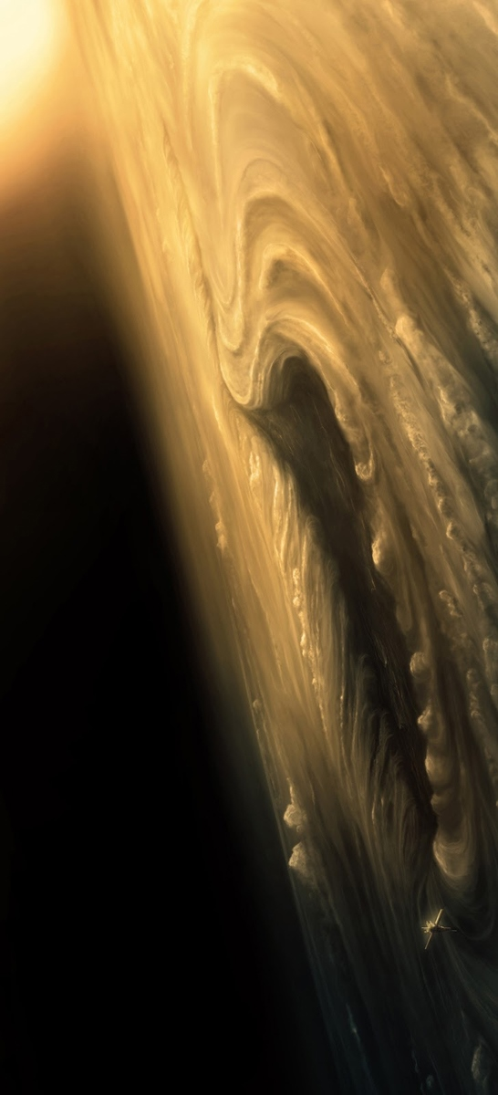
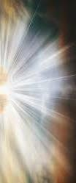
“Et le
Ruach planait
sur la face
des eaux.”
(Gen 1:2b)
“Que la Lumière
soit [où - “fût”]
Lumière <`owr>.”
(Gen 1:3b)
Évènements Littéraires

Slide 17
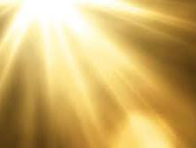
La restauration* de la semaine
de La Création commence
quand le Créateur dit,
“Que la lumière soit.”
Rien ne commence
avec la noirceur!
*Ps 104:30 Tu envoies ton esprit, ils sont créés:
Et tu RENOUVELLE la face de la terre. KJV
Évènements Littéraires

Slide 18
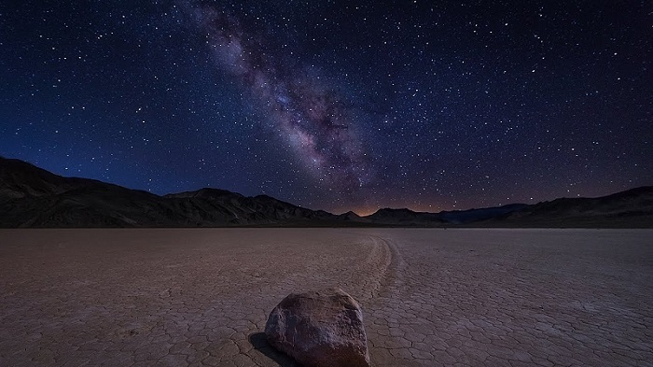
Le premier jour de la première semaine ne pouvait PAS commencer par
< choshek> noirceur,
ça ne pouvait pas non plus commencer par le soir <ereb/H6153>.
Définitions
Souvenons nous:
Au vs 1, LE 1er jour a commencé avec la
Lumière de Yahuah sa présence.

Slide 19
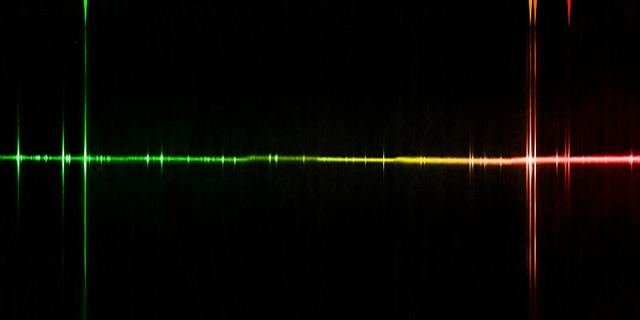
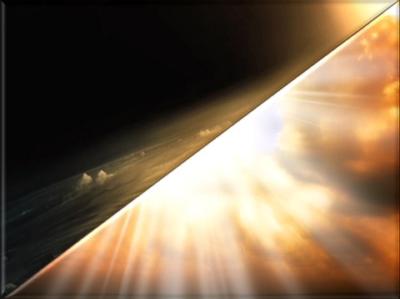
“Et [ensuite]… Yahuah divise la lumière des ténèbres.”
(Gen 1:4)
Évènements Littéraires

Slide 20

“Yahuah appel la Lumière* …
Et
la
noirceur*
Il appelle
Jour*
Nuit*
Définitions
(Gen 1:5a)
* Ce sont des “définitions” pour le calendrier.
Évènement Littéraires

Slide 21


C'était la première alliance donnée le 1er jour de la création, appelée
L’ “Alliance avec le jour
et
L’Alliance avec la nuit.”
Définition
Day
Night
(Jer 33:20-25)

Slide 22
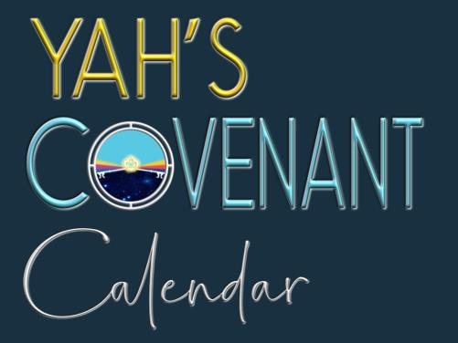

C'est une alliance très spéciale et le début de :
YAHUAH
Calendrier
De L’ALLIANCE
Ce calendrier est entièrement basé sur la “lumière” tout comme Yahuah est “Lumière” !
Définitions

Slide 23


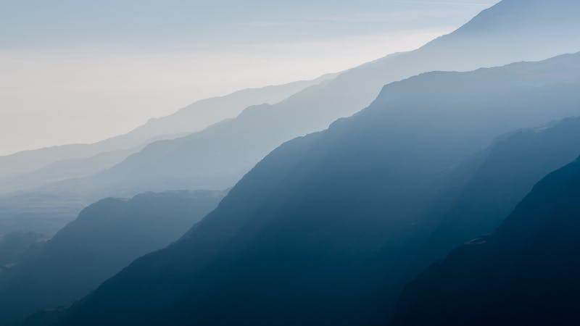
Avant d'aller plus loin, examinons quelques graphiques qui traceront le schéma du début de la journée de la semaine de la création de Yahuah.

Slide 24
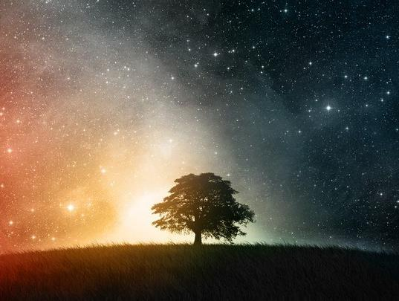


Attention particulière pour Genèse 1 verset5!
Deux concepts de Gen 1:5
Gen 1:5 est le verset le plus important de la semaine de la création pour établir deux concepts différents qui ne doivent pas être confondus.
Concept A
Gen 1:5
Définitions des Termes
Concept B Gen 1:5
Les Événements Littéraux
Quelle est la prochaine étape?
Définitions
Évènements Littéral

Slide 25
Deux Concepts pour Gen 1:5
Développons le Concept A et le Concept B.
Concept A Gen 1:5
Définitions of Termes
Concept B Gen 1:5
Ordre des évènements littéraux
Genèse 1:5 fournit les définitions bibliques nécessaires pour établir correctement le bon début du jour.
L'ordre des événements littéraux pour le
"début de journée" dans vs 5
[le 1er jour de la création], est très différent du
"début de journée" des jours suivants.
Développons encore le concept A.

Slide 26
Gen 1 Définitions début de journée
Attention particulière au concept A
Les définitions nous aideront à comprendre le sens littéral complet du début du jour dans Genèse 1.
Concept A
Gen 1:5
Définitions of Termes
Lumière <`owr> & Jour <yowm>
Ténèbres <choshek> & Nuit <layil>
Soir <ereb> & Matin <boqer>
[Crépuscule <nesheph>]
Au besoin, les définitions seront données.
Suivant: Développons davantage le concept B.

Slide 27
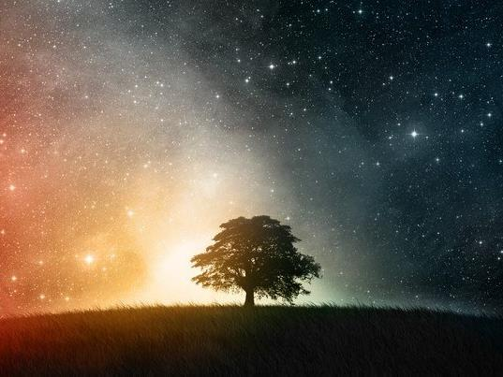



Deux Concepts de Gen 1:5
Attention particulière au concept B
Concept A Gen 1:5
Définitions des Termes
Concept B Gen 1:5
Ordre des Évènements Littéraux
Gen 1:5 fournit également les définitions bibliques nécessaires pour établir correctement le bon début de la journée.
L'événement littéral au verset 5 pour le “début-journée” [au 1er jour de création], est très différent des
“début de journée” des jours suivant.
#1
Jour 1 de Création
Jour commence avec Yahuah `owr Lumière
#2-3-4
Jours 2, 3, & 4 de la Création
Jour commence avec Yahuah boqer lumière
#5
Jour 5 de la Création et avant
Jour commence avec le soleil boqer lumière
Définition
Lorsque tous les concepts sont expliqués en détail, ALORS Gen 1:5 devient claire.
Évènement littérale

Slide 28
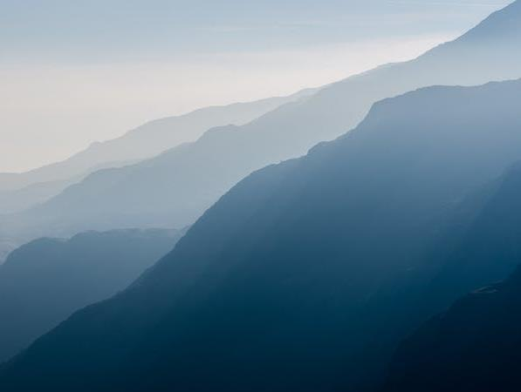
Gen 1 Définitions pour début-jour
Commençons avec Concept A
Concept A
Gen 1:5
Définitions des Termes
Jour <yowm/H3117>
i) la chaleur [12] heures de la saison jour;
ii) l’entièreté du 24 heures du cycle du jour et de la nuit
Ténèbres <choshek/H2822>
i) littéralement très obscur & ténèbres contaminée défini d’abord in Gen 1:2
Lumière <`owr/H216>
i) illumination après le lever du jour
Nuit <layil/H3915>
i) absence de lumière
Soir <ereb/H6153> i) crépuscule
Matin <boqer/H1242> i) Aube (crepuscule
du matin)
[Crépuscule <nesheph/H5399>]
i) crépuscule ii) aube
Definitions

Slide 29
Le mot “jour” est souvent mal compris par la plupart des gens.
Quand Moïse a écrit le livre de la Genèse, il a parfaitement compris ce mot “jour.”
En Genèse, Yahuah défini le mot “jour” comme incluant à la fois les heures de transition crépusculaire, du soir et du matin..
Définition

Slide 30
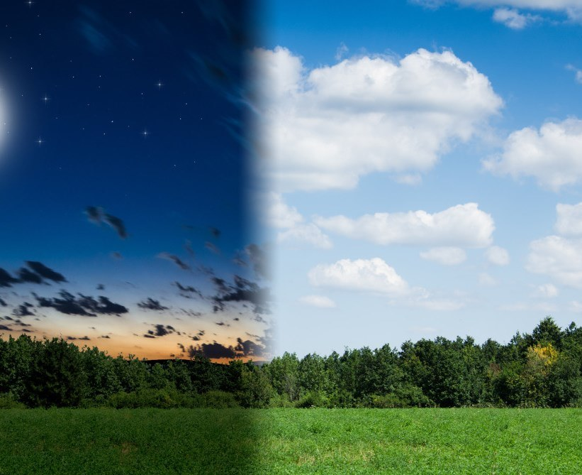
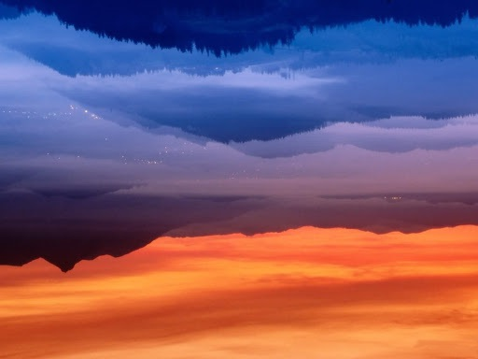

1er Définition pour “jour/yowm” est:
Les heures chaudes de la journée
Être chaud [Saison du Jour]
En autres mots:
Du début de matinée
à la fin de soirée
[ou environ 12 heures
ou 12 segments
de temps.]
Définitions
2eme Définition
pour“jour/yowm” est: l’entièreté du cycle de 24 heures
incluant la
Saison Jour et
la Saison Nuit.
Cycle de 24 Heures Entier/Complet
Saison Jour
Saison Nuit

Slide 31
Le mot “jour/yowm” peut être un mot déroutant pour beaucoup.
Selon l’Hébreu #3117 il existe deux définitions principales pour “Jour” dans l'étude Calendrier des Fêtes
(qui comprendra des crépuscules).
Définitions

Slide 32
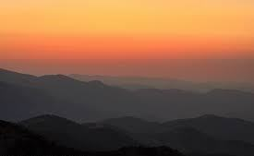
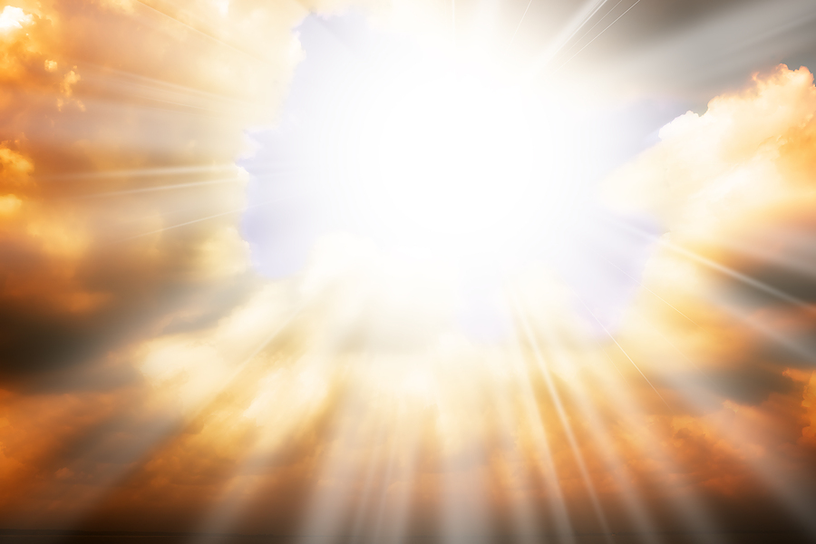
Quand Yahuah a séparé la lumière des ténèbres, Il a appelé la lumière“Jour” et ensuite …
Il a défini que “Jour” est
comme étant composé
à la fois du soir
et du matin.
Évènement Littérale
Les crépuscules
du soir & du matin
sont des “mixtures” de
“lumière” et “ténèbres.”
C'est pourquoi ils appartiennent
au “Jour” ~ Saison de Lumière.
Définitions
La “Nuit” n’a pas de “lumière” de la Saison Lumière.

Slide 33
Qu’est-ce qu’un “crépuscule”?
Dans la partie 1, nous avons découvert :
C’est une mixture de
“lumière” avec les “ténèbres.”
Définitions

Slide 34
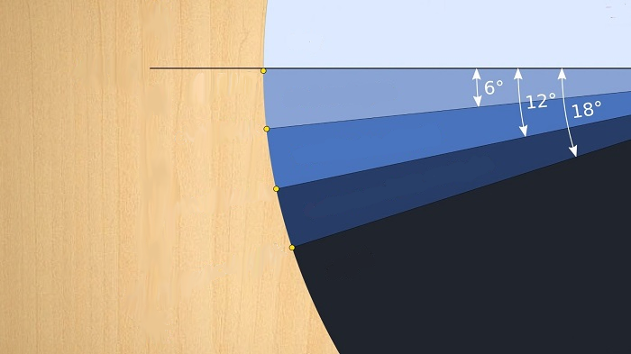

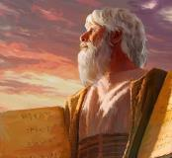
Le crépuscule astronomique marque le début de la journée.
Saison de jour
MARQUEUR D'AUBE
Horizon
Encore avant le lever du soleil
Crépuscule civile
Aube / crépuscule civile
Crépuscule nautique
Crépuscule astronomique
JOU R /SAISON
Aube / crépuscule nautique
Saison de nuit [Pas de lumière du soleil]
Aube / crépuscule astronomique
Définitions
Moïse le savait!
34

Slide 35
Maintenant que nous savons que les crépuscules du matin et du soir appartiennent au“Jour” combien de temps est-ce jour?
12 heures? or 24 heures?
Définitions

Slide 36
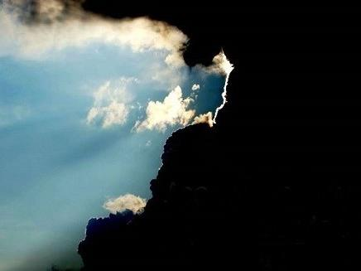
Définitions des termes de création dans Gen 1:5
Gen 1:5a
“Et la lumière qu'il appela le jour…”
“…et les ténèbres qu'il appelait Nuit.”
(Gen 1:5b)
Cycle de 24 Heures
SAISON JOUR
SAISON NUIT
Définitions

Slide 37
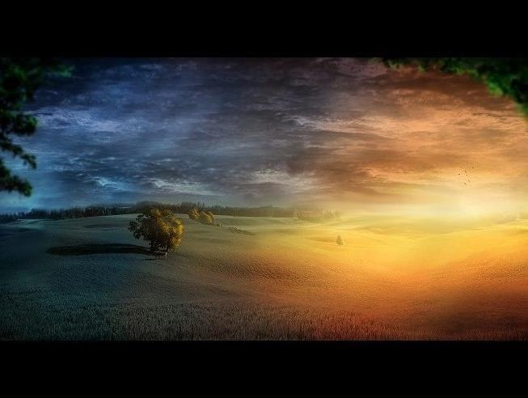
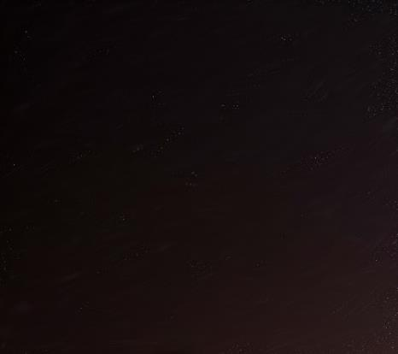
Définitions des termes de création de Yahuah [suite] Lumière Phase 1* [Premier 12 heures de création s’est produit]
“… et il y a eu un
soir* …”
1er Saison Nuit
Évènement Littéral
[le SEUL CRÉPUSCULE de cette saison de Lumière]
SAISON DU JOUR INCLUS TOUS LES CRÉPUSCULES.
Seulement le 1er Jour de Création eu un seul crépuscule.
Après la 1ère saison de lumière, le crépuscule du soir arrive.
[Le Jour 2 le modèle change & contient deux crépuscules.]
Définitions
* La phase de lumière 1 de l'équation de début de journée définit UNIQUEMENT la saison de jour de 12 heures.

Slide 38
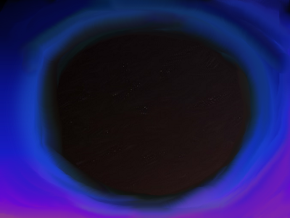
Définitions des termes de création de Yahuah
Lumière Phase 2* [le dernier 12 heures vient- APRÈS le crépuscule du soir ]
A la fin
de la première nuit
{avec boqer/crépuscule}
le premier 24 heures prend fin.
“… il y eu
un
soir* …”
Un 12 Heure Cycle Lumière
Un 12 heure Cycle Nuit
Évènement Littéral
“… un [24 hr] jour.* ”
Jour SAISON
(avec UN CRÉPUSCULE)
NUIT
SAISON
Définitions
*La phase 2 de l'équation de début de journée ajoute la saison nocturne finalisant le cycle complet de 24 heures.

Slide 39
Définitions des termes de création de Yahuah
“… et
les ténèbres
Il appelle
Nuit.”
(Gen 1:5b)
CRÉPUSCULE
Soir
L’AUBE où
(crépuscule)
Matin
Définitions
IL APPELLE AUSSI LA NUIT “SAISON”

Slide 40
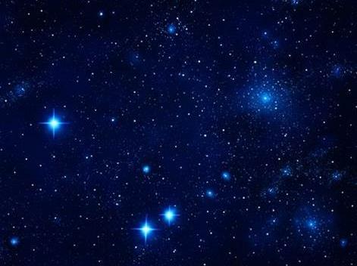

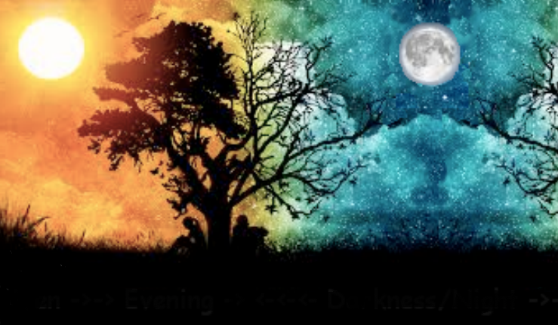
Le premier Jour est terminé pour les définitions littérales et les événements
jusqu’à la fin de la nuit.
Évènement Littéral
Définitions
Nous sommes maintenant prêts à examiner les Événements Littéraux des autres Jours avec le Concept B.

Slide 41

Événements littéraux du concept B
Concept A Gen 1:5
Définitions des Termes
Concept B Gen 1:5
Ordre des Évènements littéraux
L’ordre des ÉvènementsLittéraux
de “début du Jour” au verset 5 [au 1er Jour de Création], est très different du “début du Jour” des autres journées.
Premiers pas avec l'ordre des événements pour Concept B
#1
Jour 1 de la Création
Jour commence avec Yahuah `owr LUMIÈRE
#2-3-4
Jour 2, 3, & 4 de la Création
Jour commence avec Yahuah boqer lumière
#5
Jour 5 de la Création et avant
Jour commence avec le soleil boqer lumière
Évènements Littéraux

Slide 42
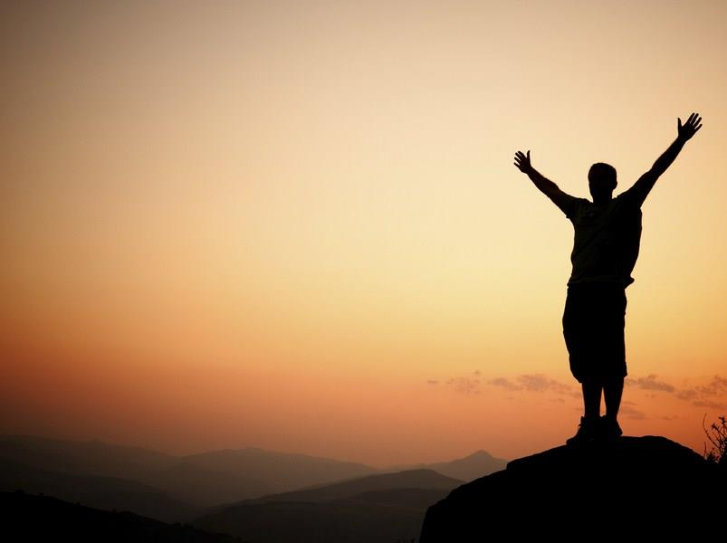

Chaque définition dans Gen 1:5
sont d’une importance capital.
Les Écritures ont fourni les définitions des termes de calendrier.
Concept A: Définition des termes jour, nuit, soirée & matin.
Note: Gen1:5 a un autre but.
Concept B: Donner l'ordre correct des événements tels qu'ils se sont produits.
Définitions
Littéral Évènement

Slide 43
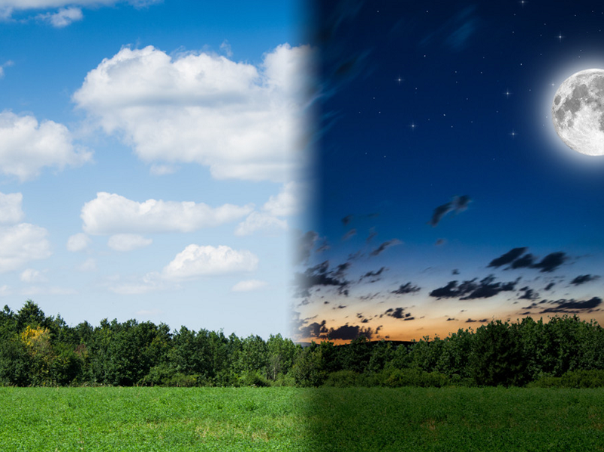
Objectif #1[a]:
Ordre correct des événements
pour les “Yowm Saisons”
La Saison Jour vient en premier …
… et la Saison nuit vient ensuite.
Évènement Littéral
Définitions

Slide 44
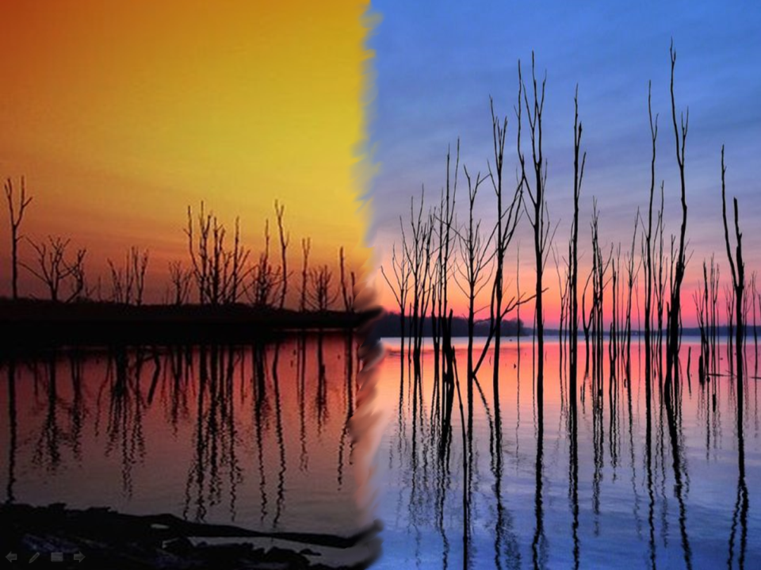

Objectif #1[b]:
Ordre Correct des Évènements
Pour la “Saison Crépuscule”
(au Jour Un SEULEMENT!)
Suite à la 1ère Saison Lumière de la création,
le 1er Soir arrive… [ ensuite la nuit passe]
(Note: au début du premier crépuscule du matin,
( ceci étant - BOQER de la Saison LUMIÈRE #2 ),
Ce Boqer separe action divise
le 1er cycle de 24 heure du nouveau 2ème cycle de 24 heure.)
… et alors le 1er matin de la Création
crépuscule (#2 Cycle) commence.
Jour #1
Évènement Littérale
Définitions

Slide 45

Que font aussi les crépuscules ?
Les crépuscules feront toujours la transition:
La Saison Jour à la Saison Nuit
et/ou
La Saison Nuit à la Saison Jour .
Définitions
Évènement Littéral

Slide 46
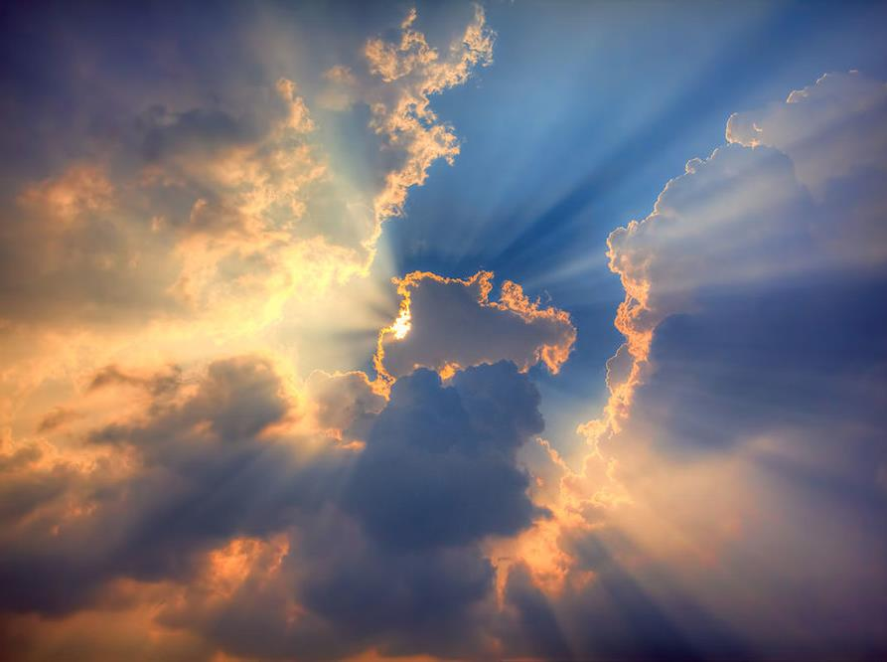
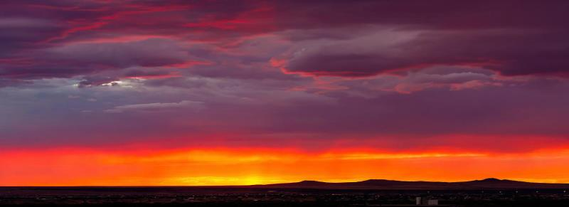
La Lumière fût premièrement
(au Jour Un ) et Lumière
commence le premier cycle de 24 heures .
Jour #1
Évènement Littéral
Le Crépuscule du Soir à suivi
12 heures plus tard.
Le soir ne peut pas arriver en premier car il doit d’abord y avoir la“Lumière” pour se mélanger avec “l’obscurité” qui s’ensuit – la seule façon de produire un Crépuscule .
Définitions
Question: Comment la soirée peut-elle commencer une nouvelle journée après le passage des 12 premières heures de Lumière?

Slide 47
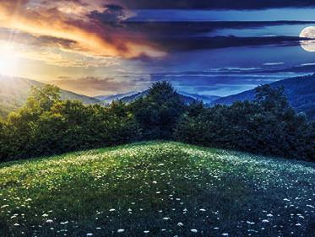
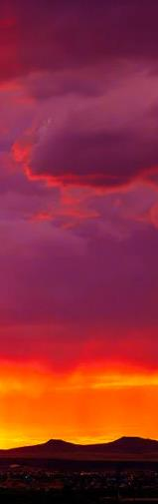
Gen 1:5 Résumé du Jour 1 SEULEMENT
Yahusha Lumière
Commence
le 1er JOUR
La fin des Ténèbres
Terminé ~
Soirée
Crépuscule
S’Ensuit
Évènement Littéral
Définitions
Le Premier Cycle de 24 Heures est complèté

Slide 48
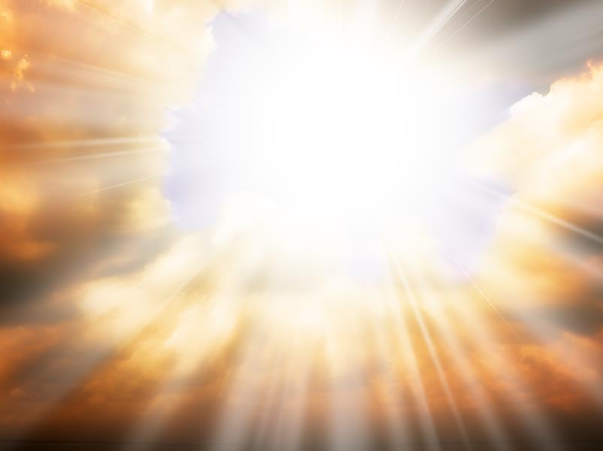
Pourquoi toutes ces informations ont - elles été données pour le premier jour SEULEMENT?
Réponse:
Parce que le premier Jour a commencé avec une Lumière Pure, spécial
{celle de Yahusha}
Pas de crépuscule matinal.
Évènement Littéral
Définitions
Ce détail sera examiné prochainement selon les définitions.

Slide 49

Définitions des Termes de Création de Yahuah [suite]
Lumière Phase 1* - premier 12 heures
Final Jour #1
Jour #2
Le Crépuscule [boqer] Lumière, termine la fin
de la nuit;
&, la fin du 1er Jour.
“… et il eut
un
matin* …”
Évènement Littéral
Ensuite, le 2eme SAISON Jour/Lumière contiendra deux crépuscules.
[Seul le 1er Jour n'a qu'un seul crépuscule ; le soir arrive le premier.]
À partir du jour de la saison 2, le crépuscule du matin arrive en premier.
Saison Jour #2 commence avec “boqer lumière” pas “`owr lumière.”
Définitions
* Phase 1 de la 2eme Saison Jour commence avec Boqer Lumière; fini quand le soir est terminé.

Slide 50
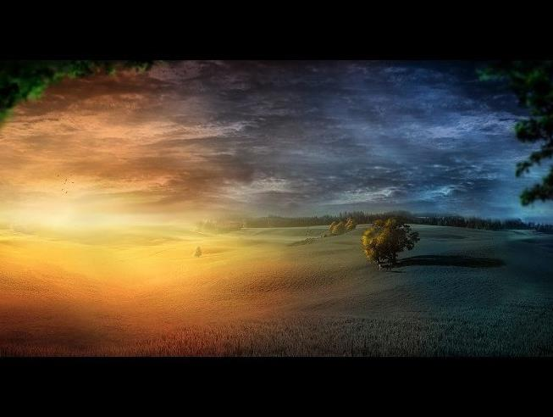
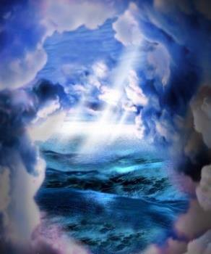
Définitions des termes de création de Yahuah [suite]
Final 12 heures de Lumière Phase 2*
Jour #2
“… et il
eut un
soir* …”
“… et il
eut un
matin* …”
Division des
EAUX
2eme SAISON du JOUR
CONTIENT LES DEUX CRÉPUSCULES
(jusqu'à la fin du crépuscule!)
Définitions
* Phase Lumière 2: Saison Nuit du 2eme fin de nuit fini le 2eme cycle de 12 heures au - matin.

Slide 51
Réponse:
Parce que le 2eme Jour a commencé
avec un crépuscule du matin spécial ~ boqer Lumière,
~ pas `owr.
Pourquoi toutes ces informations ont-elles été données pour le deuxième jour ?
Soirée
Crépuscule
S’Ensuit
Cette explication détaillée arrive.

Slide 52
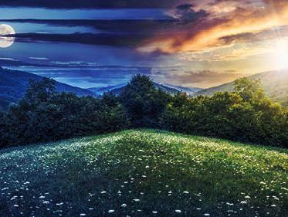



Jour #3
Jour #2
Le Nouveau Crépuscule matinal
sépare chaque
cycle de
24 heures!
Plantes
apparaissent
Après la soirée:
Obscurité
s’ensuit.
( Saison Nuit )
Les 12 dernières heures du cycle de 24 heures du deuxième jour.
[3 ^{eme} Jour]
Saison
Lumière
Évènement Littéral

Slide 53
Jour 2 & 3
commence
leur
matin/ boqer crépuscule. Pourquoi c'est important
à savoir ?
Autres Question:
Le quatrième Jour commencera-t-il avec le même matin / boqer crépuscule ~ ou une autre option?
Soirée
Crépuscule
S’ensuit
L'un des crépuscules du Jour 4 sera unique!

Slide 54

Jour #4
“… et il est venu le matin* …”
* Quel genre matin “lumière” s’agissait il?
Était-ce de la grande lumière, le Soleil?

Slide 55

Notre Créateur est-il arrivé au Jour 4 avec le même“boqer/lumière*” qu’au jours 2 & 3?
Jour #4
Oui! Puis Yahuah a commandé les Deux
Grande Lumières dans l'étendue du ciel - Pour SÉPARER
& DISTINGUER - le jour de la nuit.
[Voir Gen 1:14-19.]
Soleil & Étoiles
* Jour 4 la lumière du matin n’était
pas fourni par le soleil! Pourquoi?

Slide 56
Définitions des termes de création de Yahuah [suite]
Lumière Phase 1* [premier12 heures]
Jour #4
aura un schéma similaire au Jour 1.
“… et il
y eut un matin:* …”
“… et il
y eut un
soir * …”
Soleil & Étoiles
Commandé
Le SOIR du Jour 4 au tout
1er crépuscule marquer par le soleil.
Définitions
* Lumière Phase 1: D'une importance particulière le crépuscule du soir marque le “milieu de la semaine”

Slide 57
Yahuah a plusieurs alliances spéciales pendant la semaine de la création
Jour #1
Alliance du jour et de la nuit
[ereb a été marqué par LE FILS à travers <`owr> lumière]
Jour #6
Alliance de mariage
Jour #7
Alliance du Sabbath
Jour #4
Alliance de notre Rédemption
[ereb a été marqué par le SOLEIL à travers <boqer> lumière]
Jour 4 le crépuscule du soir est le premier crépuscule marqué par le SOLEIL dans la semaine de Création.

Slide 58

Les alliances de la création de Yahuah Conduit vers les études du calendrier
Jour #4
a aussi un très spécial
“milieu de semaine” alliance –
marque un Jour très spécial – relit avec l’étude du calendrier prophéticque.
Ce marqueur de cette alliance ne peut être trouvé que lorsque le “jour” commence avec “lumière”- pas “coucher du soleil ou au soir.”
Que s’est il passé au milieu de la semaine de la création qui est si remarquable, et comprend également une autre alliance?

Slide 59

Yahuah Alliance de Rédemption
Jour #4
Cette alliance du jour 4 aura-t-elle une application solide au moment de la crucifixion de Yahusha d'après la prophétie de Daniel 9:27?
Et si c'est le cas, est-ce un message spécial de notre Créateur ? “au milieu de la première semaine” de création?
Au jour 4, LE Fils, avec le soleil, sont il un marqueur de notre salut en “milieu de semaine”?
Ensuite : Le tableau de la semaine de la création complète la prophétie messianique de Dan 9:27.

Slide 60

Compter le “milieu de la semaine”
Dan 9:27 Et il confirmera l'alliance avec plusieurs pendant une semaine, et au MILIEU de la semaine il fera cesser le sacrifice et l'oblation…
1. Sacrifices accomplis à la 11e heure [Josephus].
11ème Hr
12ème Hr
2. La 12ème heure accomplit également la prophétie de Dan 9:27.
1er Cycle | 2ème Cycle | 3er Cycle
4ème Lumière Saison Abib 14
4ème Nuit Saison Abib 14
5ème Cycle | 6ème Cycle | Sabb.
Crépuscule du U/B
6ème Hr
Ereb (La 12ème heure de Crépuscule)
- au 4ème cycle – c’est exactement le “milieu de la semaine.”
D’Après le début - du
Jour CRÉPUSCULE …
Le marqueur de notre SALUT crépuscule du soir.

Slide 61




À partir du jour 5 de la création, la lumière du soleil a été commandée pour inaugurer et sortir chaque crépuscule suivant.
Maintenant, il est temps de rassembler tout cela dans un résumé!

Slide 62

Chaque début de journée du calendrier de Yahuah concerne la Lumière!
Un “type” de “lumière” très unique & spécial.
<`owr H216> est d'abord défini
comme Illumination – pas un
luminaire dans le ciel . Cela fait référence spécifiquement à
Yahuah fournissant toute la
lumière avant que les éclaireurs
du ciel n'apparaissent.
Le jour 1 a commencé avec la LUMIÈRE de Yahuah définie comme<`owr>.
Définitions

Slide 63

Dans la Semaine de la Création, il y a 3 types de départs du jour différents.
Tout les 3 types commence avec la “lumière.”
Évènement Littéral
Définitions
Jour 1 “Lumière”
<`owr H216> n’est jamais mixer avec ténèbre
pour le début du jour
en Gen 1:1.
Le jour 1 a commencé
avec la LUMIÈRE de Yahuah, puis
la restoration de Lumière
suit.

Slide 64

Jour 2, 3 et 4 de la Création commence avec une autre forme
de “lumière” qui
ne provient pas du soleil.
Évènement Littéral
Définitions
Les début du Jour “lumière”
pour Jour 2, 3 & 4 sont
un mélange de “lumière/obscurité”
appeller <boqer H1242>, ou matin.
Ses 3 Jours
le <boqer> lumière mixture
fut fourni par Yahuah.

Slide 65


Depuis le jour 5 de la création
la mixture de boqer/matin “lumière”
est commandée par le soleil.
Évènement Littéral
Définitions
<boqer H1242> est aussi appellée “crépuscule,”
“crépuscule du matin”
ou
“l’Aube du jour.”
<boqer> est toujours
mixture de “lumière/obscurité”
avant de voir le soleil.

Slide 66




Résumé de la semaine de création pour le début du jour.
Chaque cycle de 24 heure commence avec “lumière” et finie quand la
nuit <layil> est finie.
Jour UN
Lumière a la Nuit ~
`owr a layil
Jour 2-3-4
Lumière a la Nuit ~
< boqer a layil>
Depuis le Jour 5
Lumière a la Nuit ~
<boqer a layil>
<boqer>
sans
le soleil.
<boqer>
commandé par
le soleil.
Évènement Littéral
Définitions

Slide 67
Résumé des concepts A/B
Concept A Gen 1:5
Définitions of Termes
Concept B Gen 1:5
Ordre d’Évènement Littéral
Les définitions de chaque terme du calendrier aident à comprendre les événements littéraux de la semaine de la création, et deux très importantes alliance de Yahusha. Ces alliances sont étroitement liées aux marqueurs de notre salut jaillissant de “LUMIÈRE.”
Les évènements littéraux des jour1-5 suivent “l’ordre”parfait pour chaque début du jour “lumière.” L’évènement littéral aussi démontre
le particulier marqueur du soir 4ème Jour de Création pour notre Rédemption.
#1
Jour 1 de la Création
Jour commence avec Yahuah `owr Lumière*
#2-3-4
Jour 2, 3, & 4 de la Création
Jour commence avec Yahuah boqer lumière
#5
Jour 5 de la Création et la suite
Jour commence avec le soleil / boqer lumière
L'ordre des événements littéraux de la semaine de la création ne peut être compris sans connaître les définitions appropriées.
Évènement Littéral
Définitions

Slide 68


La Confusion règne quand le Jour de Yahuah
commence a minuit,
Couché du soleil, soir, midi ou lever du soleil ~
joint ensemble
ce qu’IL a séparé!

Slide 69

Vous pouvez vous libérer de
toutes les erreurs et traditions!

Slide 70






Maintenant que le début du jour de l'aube est complètement compris depuis les jours de la CRÉATION,
les évènements autour de Yom Kippur et la crucifixion sont absolument clairs.
(Les détails de
Yom Kippour
et de la Pâque
sont donnés
dans la partie 1
de cette étude.)
Pâque: crépuscule du 14ème
Crépuscule du 10ème

Slide 71

Psa 19:1 Les cieux proclament l'estime d'Ěl; et l'étendue déclare l'œuvre de sa main.
De Yahuah
~ a son Épouse ~
De l’aube au crépuscule!

Slide 72

Le joug de Yahuah est facile et son fardeau est léger,” comme :
Chaque jour commence avec la “lumière”!
LES 7 JOURS DE CRÉATION.
(Matt 11:30)
Fin

Slide 73

Questions sur
début-jour?
questions@studythecalendar.com
www.studythecalendar.com

Slide 74


